Slide 1
История возникновения одежды
Старшая группа

Slide 2
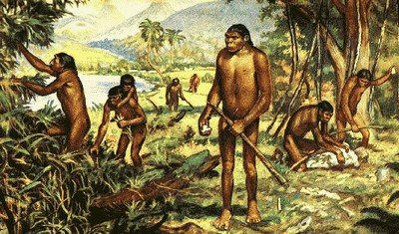
У первобытных людей не было никакой одежды.

Slide 3
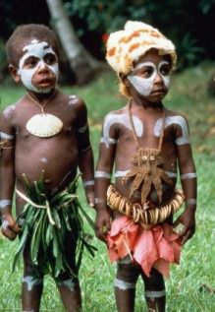
Человек научился делать себе одежду из веток, травы, листьев, соломы.

Slide 4
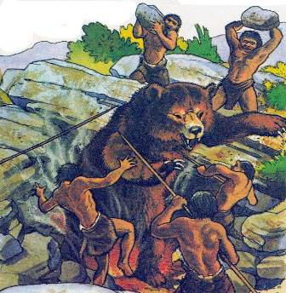
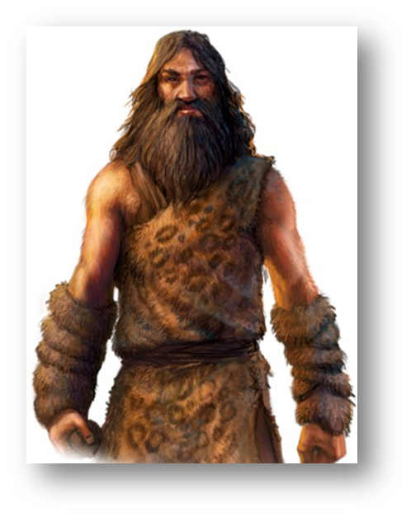
И пошёл человек на охоту, добыл шкуру животного и сделал из неё одежду

Slide 5
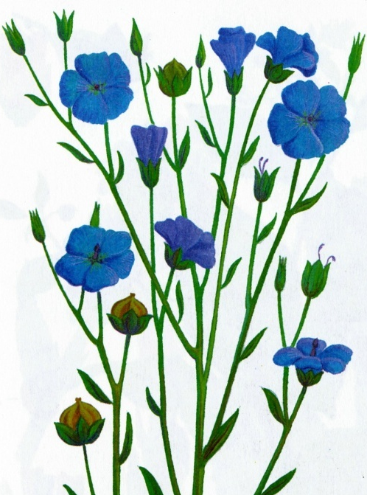
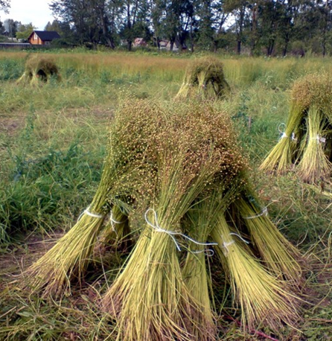
Лён

Slide 6
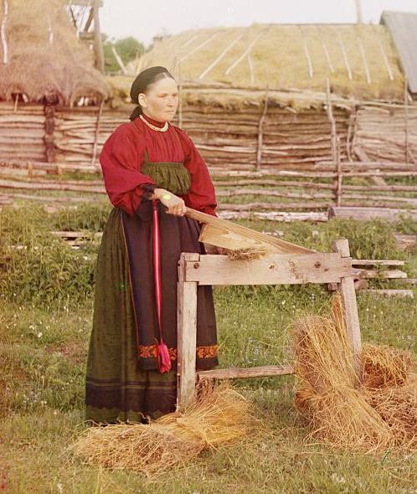
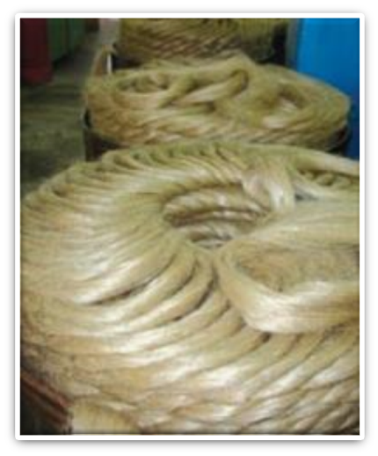
Лён мяли , чесали и получали пряжу из льна

Slide 7
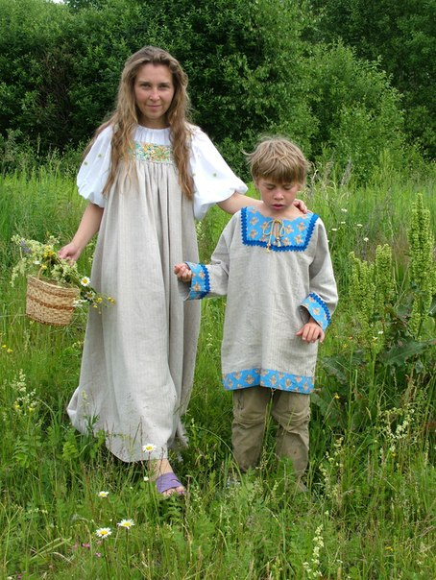
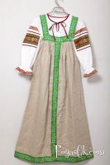
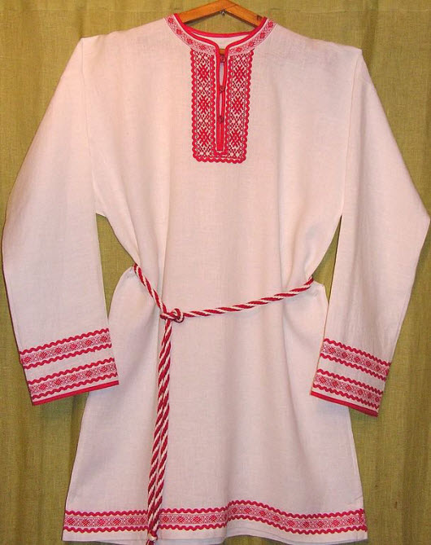
Льняная одежда

Slide 8
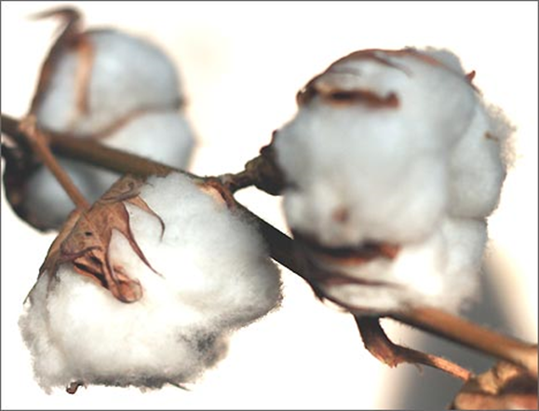
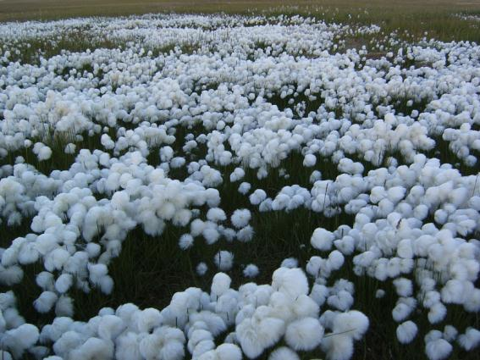
Ещё одно растение из которого люди научились делать нити –
это хлопок

Slide 9
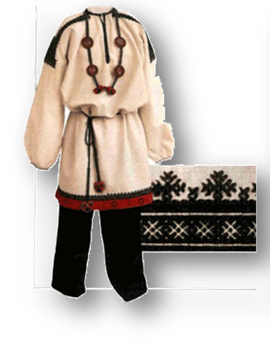
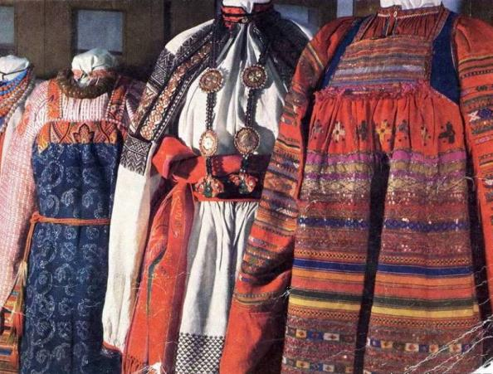
Одежда из хлопка

Slide 10
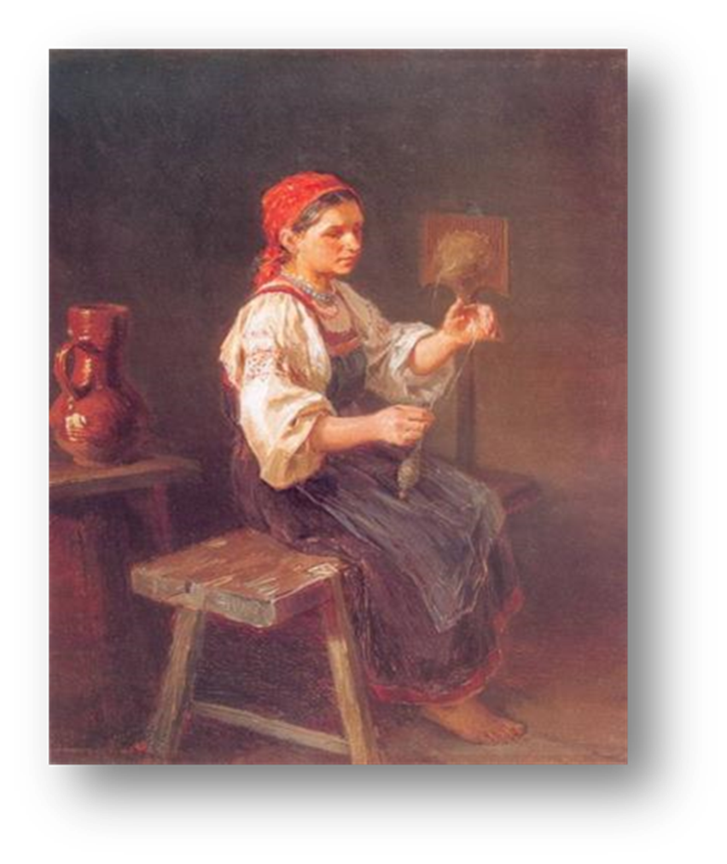
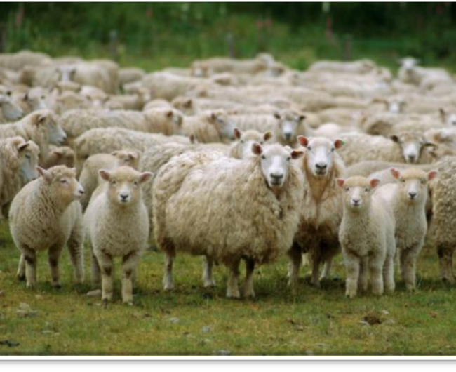
Из шерсти овец стали прясть шерстяные нити

Slide 11

Из шерсти пряли шерстяные нити

Slide 12
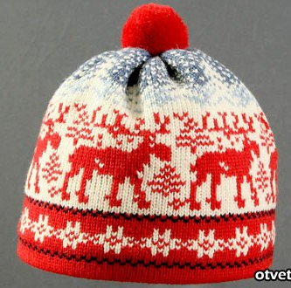
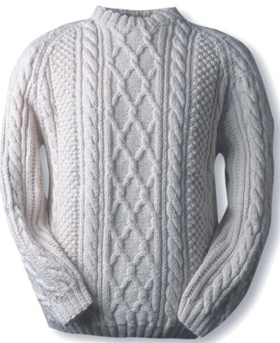
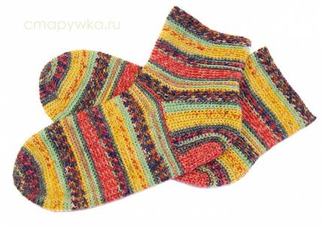
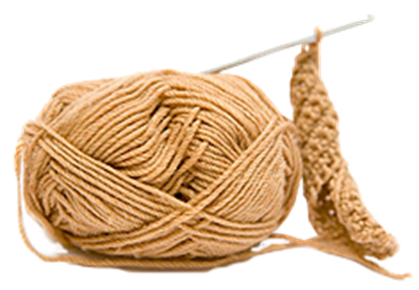
из пряжи вязали тёплые вещи

Slide 13
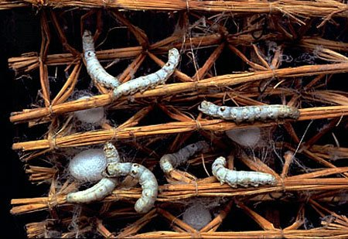
Тутовый шелкопряд. Гусеницы питаются только листьями тутового дерева. Червяки оплетают себя невидимой нитью. Образуется кокон из 300-900 м нити.

Slide 14
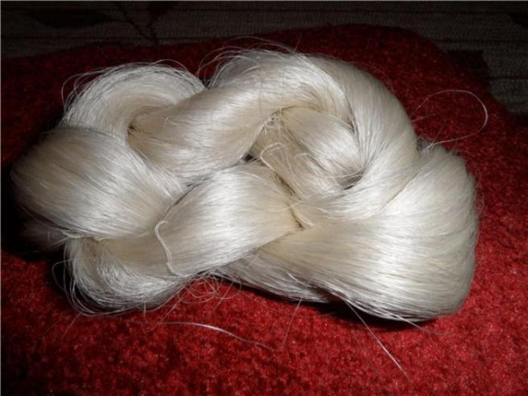
Получали шёлковые нити

Slide 15
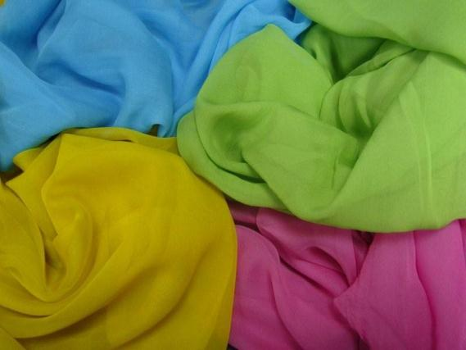
Из нитей ткали шелк

Slide 16
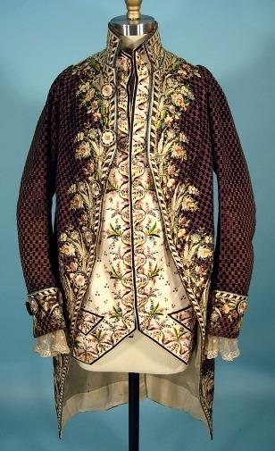
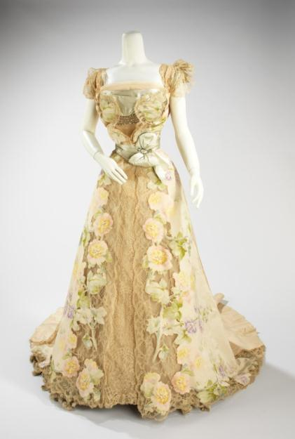
Нарядное платье из шёлка и шёлковый жилет

Slide 17
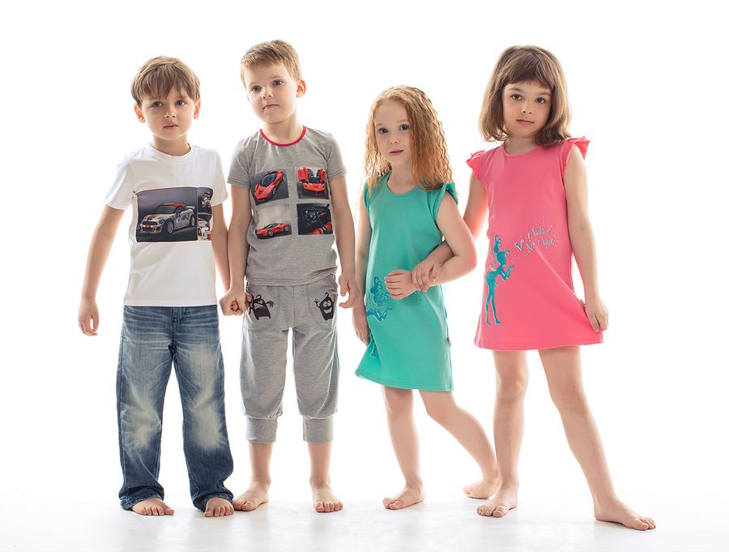
Постепенно люди стали шить одежду, которую мы носим с вами

